Slide 1
Управление качеством продукции горного производства
Управление качеством продукции горного предприятия – это совокупность технических, технолого – экономических и организационных действий, направленных на обеспечение в процессе горного производства как абсолютного уровня качества продукции, так и его стабильности.
Эффективное управление качеством продукции горного производства возможно только на базе действенной информационной системы контроля качества на всех стадиях добычи и переработки.

Slide 2
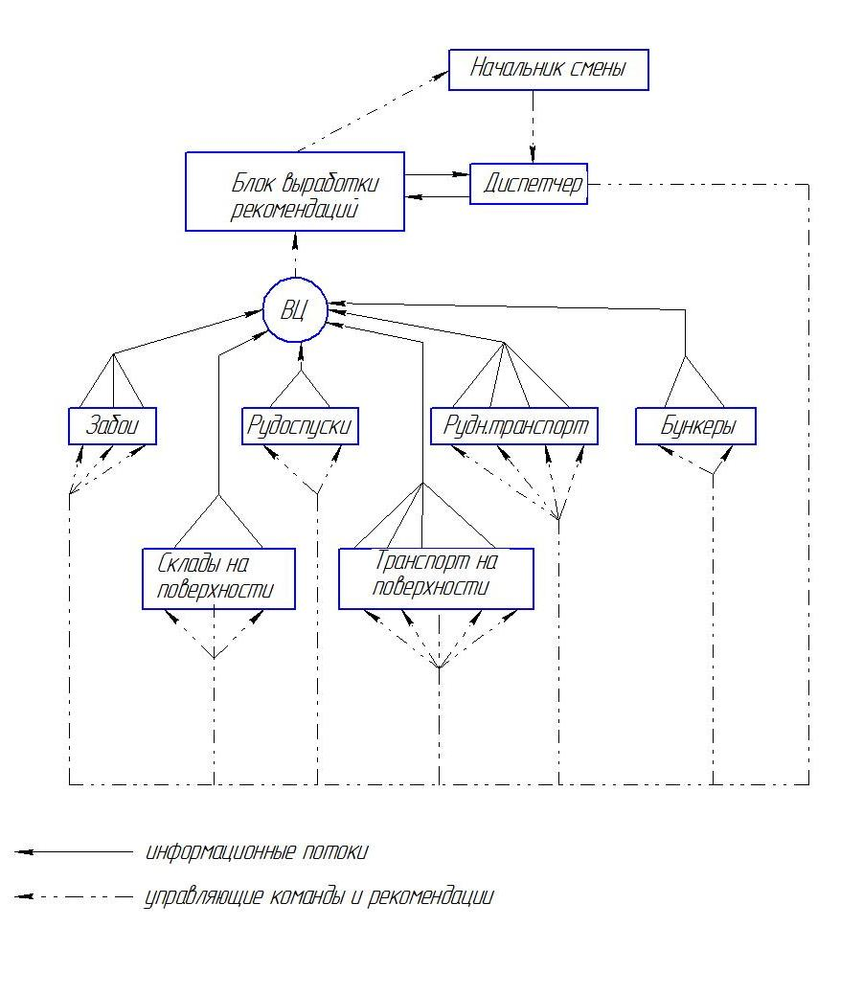
Управление качеством
Вся оперативная информация должна передаваться по самостоятельным каналам в единый центр её переработки.
Принципиальная структура информационно – управляющей системы качества.

Slide 3
Управление качеством продукции горного производства
Горно-технологические методы управления качеством полезного ископаемого делят на усреднительные (смесительные) и разделительные (сепарационные)

Slide 4
Управление качеством
Усреднительные:
изменение порядка и последовательности отработки запасов месторождения (залежи)
смешивание разнокачественных рудопотоков, поступающих из очистных блоков и участков
регулирование режима выпуска руды из очистного пространства
стабилизация рудной массы в подземных усреднительных системах
усреднение рудной массы в складах на поверхности рудника

Slide 5
Управление качеством
Разделительные:
изменение систем разработки и их параметров
селективная отбойка и доставка руды и породы
раздельная выемка, обособленная доставка и складирование типосортов полезного ископаемого
внутрирудничная предконцентрация или сортировка рудничной массы
подземное обогащение рудной массы

